Slide 1

CHÀO MỪNG QUÝ THẦY CÔ
VỀ DỰ GIỜ THĂM LỚP
Môn Công nghệ lớp 3
BÀI 1: TỰ NHIÊN VÀ CÔNG NGHỆ (T1)

Slide 2

TRÒ CHƠI: MẶT CƯỜI, MẶT MẾU
Quay để chọn biểu tượng

Slide 3
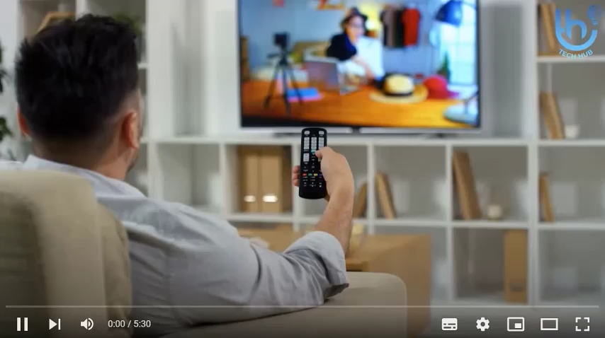
1. Tìm hiểu về máy thu hình.

Slide 4
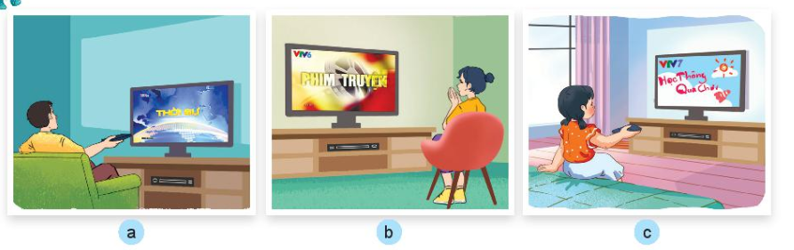
1. Tác dụng của máy thu hình.
- Em hãy quan sát các hình dưới đây và nói tác dụng của máy thu hình.
Máy thu hình (còn gọi là tivi) dùng để xem các chương trình truyền hình. Nội dung chương trình truyền hình thường là tin tức, thông tin giải trí và một số chương trình giáo dục.

Slide 5

Trò chơi “Ai nhanh ai đúng”
Quan sát các chương trình tin vi và cho viết có những chương trình nào?
- Chương trình thời sự.
- Chương trình đường lên đỉnh Olympia.
- Chương trình chuyển động 24h.
- Trời sinh một cặp.
- Ai là triệu phú.
- Biệt tài tí hon.
- Điều ước thứ 7.
- Cà phê sáng với VTV3.
- Champions League.
- Hoán đổi.
- Con biết tuốt.

Slide 6
2. Tìm hiểu thêm về các thiết bị cung cấp thông tin giải trí khác.
- Em hãy thảo luận nhóm và tìm thêm một số thiết bị cung cấp tin tức, giải trí khác với máy thi hình.
- Ra đi ô.
- Youtube
- Các trang mạng xã hội
- …..

Slide 7

XIN CHÂN THÀNH CẢM ƠN
QUÝ THẦY CÔ GIÁO VÀ CÁC EM

